Slide 1
抓学生生命的分数，促健康发展
——2022春期德育工作大会
2022.2.15 李朝林

Slide 2
德 育
●德育：社会主义核心价值观、中华优秀传统文化、
生态文明、心理健康、劳动教育......
●德育：基础 + 方向
培养什么人 + 怎样培养人 + 为谁培养人
●德育：德智体美劳
●德育：德育 ≠ 德育教育
●德育：做学生生命中的贵人
教给学生一生都有用的东西

Slide 3
●德育：“大德育”
在小事中育大德 在无声中润有生
德育途径（全程） “课课渗透品德教育”
德育主体（全员） “人人都是德育教师”
德育空间（全面） “处处都是育人环境”
“三抓”：抓德育就是抓素质教育 抓德育就是抓课改 抓德育就是抓升学率

Slide 4
班主任强则班强
●班主任是班级的法人代表、班级第一责任人。
●班主任是学校、社会、家庭的代表。
●班主任是领导者、引领者、管理者、协调者。
●班主任是世界上最小也是最大的主任。
●班主任是教师最有成就感的岗位。

Slide 5
本期重点工作：
一、高度重视安全教育
1.班级安全日志（每周星期一班主任亲自认真填写，其余可以学生填写） 、安全课程（生安、安全信息平台，德育处统一PPT或者学习提纲，安全考试）、安全活动（安全闭环制、安全倒查制、安全问责制）。
切记：楼道花架或者球框不得放置在阳台方！
2.六大风险防控点：饮用食品、火灾消防、高坠踩踏、道路交通、校园欺凌、五类学生（家心学行特）

Slide 6
二、高度重视“特异学生”之二（心理困惑、体质特异）
1.开学全校心理普查、住校生全员体检、不住校不上晚自习（关心、关爱、陪伴更重要）
2.继续落实“211”帮扶措施，注意保密，建立一生一档。
3.走家访（春期五一节、秋期国庆节），图片、文字材料留痕存档（不需签字，要附照片）。

Slide 7
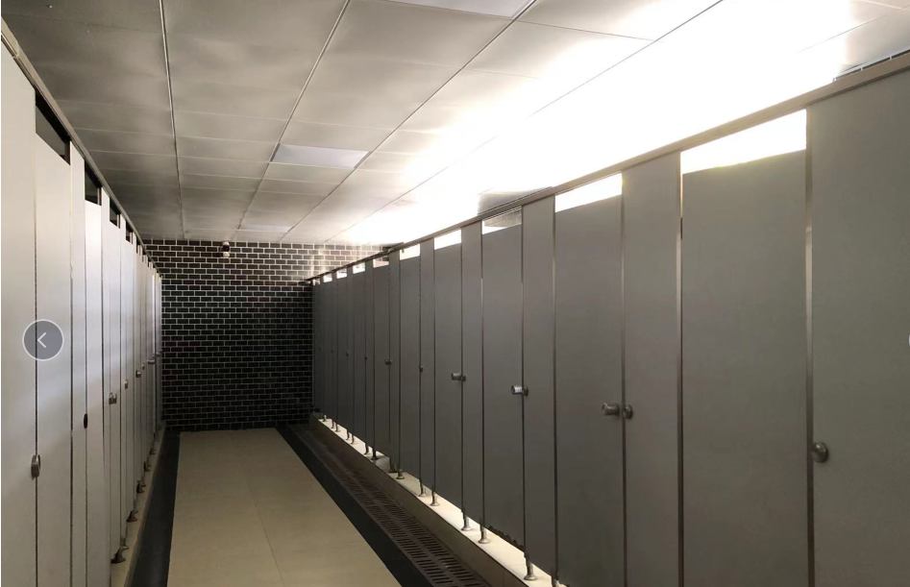
三、高度重视“五大”基础文明
（讲卫生、讲礼貌、不乱扔、不喧闹、爱公物）
厕所监控（宣传到位）

Slide 8
四、高度疫情防控和预防传染病
每日消毒、测体温、三检坚持，报告畅通。
五、手机管理（齐抓共管）
1.任何学生在校园内不能携带和使用手机。
2.学生违规使用手机，第一次，要求家长带回配合开展教育三天；第二次，要求家长带回配合教育三天，并给予警告处分；在此基础上每违规一次，提升一级处分，并要求家长带回配合开展教育不超过一周。
3.学生手机代管管理：查收手机后，由班主任请学生家长到校签写手机代管单。手机由学校德育处统一保管至学期末，学期末由家长签字领回。
特别强调：周末留校生不得使用手机，违者严格按照违规处理。

Slide 9
六、开学报到注意事项
（一）疫情防控最新要求
1、师生员工本人或其共同居住的家人14天内有省外旅居史、有与省外返川人员密切接触史的，返校时应提供48小时内核酸检测阴性证明；如不能提供48小时内核酸检测阴性证明的，需在返校后24小时内进行1次核酸检测；请有本情况的自行进行核酸检测并将报告交体卫处；
2、14天内无省外旅居史、无与省外返川人员密切接触史的，持四川天府健康通绿码返校，学生返校前将绿码截图微信发给班主任，入校时将健康卡交班主任；
3、若有发热、干咳、乏力、咽痛、嗅（味）觉减 退、腹泻等症状的师生治愈后返校；
4、凡是黄码，红码的师生员工暂缓返校，并按规定报告当地社区；

Slide 10
（二）住校生入住最新要求
开学报到当天，班主任查验住校生体检证明材料（心电图、胸片、B超、血常规），前两项必须结论为“正常”者，班主任开具寝室入住证明，住校生凭证明到公寓底楼找生活老师办理入住手续（相关表册、入住证明在班主任群下载打印使用）。
女生寝室全部调整（男生不变）
空余床位权限归学校

Slide 11
七、其它
1.“双减”成绩等级发放，不得出现分数和名次，班级小组考核细则自行调整。
2.上课、上自习期间，严格要求学生不得私自上厕所，特别是晚自习上课期间上厕所学生各年级值日教师要通报，做好晚自习情况记载（记录本）。
3.晚自习，定人定岗，每层楼合并两个自习班级，教师定岗，学生定位。晚自习值守教师补贴40元/晚。

Slide 12
4.自主管理新要求：
（1）对于扣分有歧义（仅限班级有误的）一律找德育处唐利查证。
（2）任何班主任不得找自主管理学生干部、负责教师或者寝室管理员，更不得无理取闹，否则，全校通报并扣分20分/次。
5.住校生大会各年级组织召开（第2周内）
重点强调：手机管理、自习要求、寝室卫生（六条线）、纪律要求、周末留校生要求等。

Slide 13
常规就是常态 把常规做到极致就是创新
把常态做到完美就是特色

Slide 14
谢 谢！

